Slide 1
Detectores de Canny y SUSAN

Slide 2
Otros Detectores
Al aplicar los detectores básicos de borde se tienen varios problemas, como:
Bordes estriados
Ruido
Bordes falsos
Operadores más sofisticados utilizan técnicas para mejorar los resultados. Algunas son:
Detector de Canny
Detector de SUSAN

Slide 3
La Calidad de un Borde
Borde
real
Robustez pobre
al ruido
Localización
pobre
Múltiples
respuestas

Slide 4
Detector de Bordes de Canny
Criterio 1: Buena Detección:
El detector óptimo debe minimizar la probabilidad de falsos positivos así como de falsos negativos.
Criterio 2: Buena Localización:
Los bordes detectados deben estar tan cerca como sea posible de los verdaderos.
Restricción de Respuesta Simple:
El detector debe regresar un punto solamente para cada borde.

Slide 5
Detector de Canny
Asume:
Filtrado lineal
Ruido Gaussiano

Slide 6
Detector de Canny
Es el detector óptimo bajo ciertas condiciones.
La intención fue mejorar los detectores ya existentes.
"A Computational Approach to Edge Detection“IEEE Trans Pattern Analysis and Machine Intelligence, 1986.

Slide 7
Detector de Canny
Se implementa en etapas:
Suavizamiento y diferenciación
Convolución con una gaussiana.
El primer paso es suavizar la imagen antes de realizar cualquier detección de bordes.
El éxito del método depende de el tamaño del filtro que se usa en este paso, en el sentido de que será más o menos sensible al ruido.

Slide 8
Detector de Canny
Pueden ocurrir respuestas falsas a un borde causadas por ruido, formando un estriado.
2. Obtener la dirección perpendicular al borde.
En este paso se aplica el método de Sobel para encontrar las aproximaciones de las derivadas. Gx y Gy
|G| = |Gx| + |Gy|

Slide 9
Detector de Canny
3. Se calcula el ángulo del gradiente, con lo cual podemos estimar la dirección ortogonal al borde.
Ojo: Gx puede ser 0, ene se caso

Slide 10
Detector de Canny
Este ángulo nos indica la dirección perpendicular al borde, pero en una imagen los ángulos pueden ser:
0°
45°
90°
135°
Entonces tenemos que ubicar cuál es entre estas posibilidades.

Slide 11
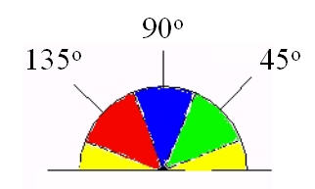
Detector de Canny
Para eso Dividimos el semicírculo en las siguientes regiones:
Si el ángulo cae en la región amarilla, entonces es cero, etc.

Slide 12
Detector de Canny
Zona amarilla (0 a 22.5 & 157.5 a 180 grados) va a 0°.
Zona verde (22.5 a 67.5 grados) va a 45°.
Zona Azul (67.5 a 112.5 grados) va a 90°.
Zona roja (112.5 a 157.5 grados) va a 135°.

Slide 13
Supresión de no máximos
Luego de conocer las direcciones ortogonales al borde:
Para cada pixel con magnitud de borde no cero, inspeccionar los pixels adyacentes indicados en la dirección ortogonal al su borde.
Si la magnitud de cualquiera de los dos pixels adyacentes es mayor que la del pixel en cuestión, entonces borrarlo como borde.
Esto elimina múltiples respuestas.

Slide 14
Supresión de NO máximos
x’ y x’’ son los vecinos de x a lo largo
de la dirección normal al borde.

Slide 15
Umbralización con histéresis
Elimina Bordes Falsos
1. Elegir dos umbrales t1,t2.
2. Marcar todos los pixels con magnitud mayor que t2 como correctos (sí pertenecen al borde) y los menores que t1 como incorrectos.
3.Los pixels cuya magnitud de borde está entre t1 y t2 y están conectados con un borde, se marcan también como borde. La conectitud puede ser 4- conexo u 8 –conexo.

Slide 16
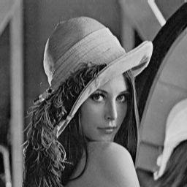
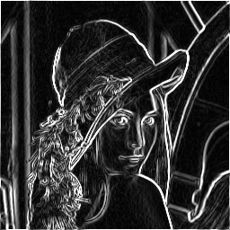
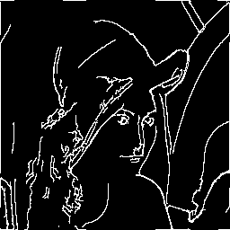
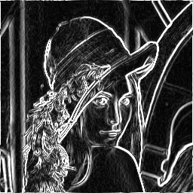
Ejemplo
Prewitt
Sobel
Canny

Slide 17
S.U.S.A.N
(Smallest Univaluate Segment Assimilating Nucleus)
Es un detector de bordes y esquinas.
Utiliza máscaras circulares.
El nivel de gris de cada pixel de la imagen se compara con el nivel de gris del pixel central de a máscara.
t=27

Slide 18
Cómo es una máscara Circular?
5 pixels
7 pixels
3 pixels

Slide 19
S.U.S.A.N
(Smallest Univaluate Segment Assimilating Nucleus)
1.Ubicar una máscara circular alrededor de cada pixel.
2. Calcular la cantidad de pixels dentro de la máscara que tienen el mismo nivel de gris que el núcleo, salvo un umbral.
r₀ pixel central
r otro pixel dentro de la máscara.
t=27

Slide 20
Susan
N es la cantidad total de pixels de la máscara
r₀ no es un borde ni una esquina
r₀ es un borde
r₀ es una esquina

Slide 21
Susan
Borde
Zonas homogéneas
Esquina

Slide 22
SUSAN: Ventajas
1.Detecta bordes y esquinas.
2. No usa derivadas.
3.No necesita eliminar el ruido.
4. Usa una máscara circular de 37 pixels.

Slide 23
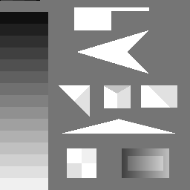
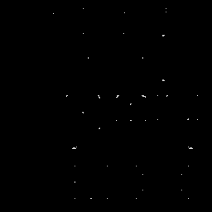
Ejemplos

